Slide 1
System Programming
Team Project Final
The Snake Game
B분반 10팀
2014019035 장효인
2014019037 채홍주
2014019039 최환일

Slide 2
Contents
목차
1
프로젝트 개요
2
프로젝트 진행 계획
3
게임 조작 방법
4
데모 동영상

Slide 3
프로젝트 개요
프로젝트 선정 이유
< 스네이크 게임 >
단순한 조작방법
배운 내용 활용
소소한 재미

Slide 4
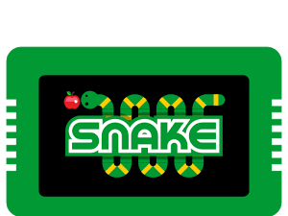
프로젝트 개요
게임 설명
스네이크가 최대한 많은 먹이를 , 장애물에 닿지 않고 먹어야 하는 게임
키보드 키(위, 아래, 오른쪽, 왼쪽)로 단순하게 조작 가능
스네이크가 먹이를 먹을 때 마다 새로운 음식과 장애물이 생성

Slide 5
프로젝트 개요
점수 획득 방법
< 점수를 얻는 방법>
1
스네이크가 먹이를 먹을 때마다 점수 획득
2
문자 별로 점수를 다르게 획득
예시 : ‘a’ 를 먹었을 때 1점 획득, ‘z’ 를 먹었을 때 26점 획득

Slide 6
프로젝트 개요
게임 종료되는 경우
< 게임이 종료되는 경우 >
1
머리 부분이 벽에 부딪혔을 때
2
머리 부분이 장애물에 부딪혔을 때
(문자 ‘X’를 장애물로 설정)
3
머리 부분이 자신의 몸에 닿았을 때

Slide 7
프로젝트 진행 계획
전반적인 진행 계획
01
02
03
04
05
주제 선정
설계
구현
피드백 · 수정
최종 발표
: 11월 1주~ 2주
: 11월 3주
: 11월 4주~5주
: 12월 1주~2주
: 12월 16일

Slide 8
프로젝트 진행 계획
구현 계획
1
2
3
스네이크의
기본적인 움직임 구현
게임이 종료되는 상황 구현
먹이를 먹었을 때의 상황 구현

Slide 9
프로젝트 진행 계획
세부 구현 계획
1
스네이크의 기본적인 움직임 구현
방향키를 눌렀을 때 그 방향으로 스네이크의 머리가 꺾임.
2. 진행 방향과 반대 방향키를 눌렀을 때는 키를 무시.

Slide 10
프로젝트 진행 계획
세부 구현 계획
2
게임이 종료되는 상황 구현
1. 머리 부분이 벽에 부딪히면 게임 종료.
2. 머리 부분이 장애물에 닿으면 게임 종료.
(장애물은 문자 ‘X’로 나타내어짐.)
3. 머리 부분이 자신의 몸에 닿았을 때 게임 종료.

Slide 11
프로젝트 진행 계획
세부 구현 계획
3
먹이를 먹었을 때의 상황 구현
1. 먹이의 종류에 따라 점수가 다르게 부여.
2. 먹이를 먹을 때마다 스네이크의 속도가 빨라짐.
(단, ‘s’, ‘c’, ‘h’, ‘j’ , ‘i’ 라는 먹이를 먹을 시 속도가 한단계 느려짐.)

Slide 12
프로젝트 진행 계획
팀원 활동 내용
장효인
자료수집
스케줄 관리
Demo 동영상 제작
채홍주
Git hub 관리
PPT 제작
발표
최환일
추가적인 기능 구현
뱀의 움직임 알고리즘 구현
UI 디자인

Slide 13
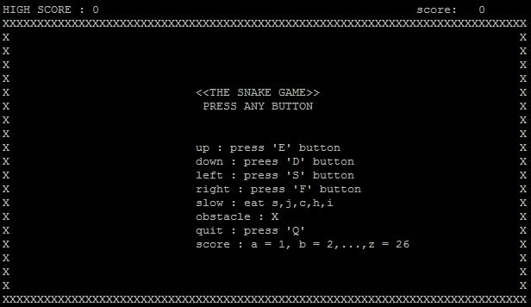
게임 조작 방법
방향키 조작 방법
: 최고 점수
: 현재 점수
↑
E
←
S
D
F
→
↓
<방향키>

Slide 14
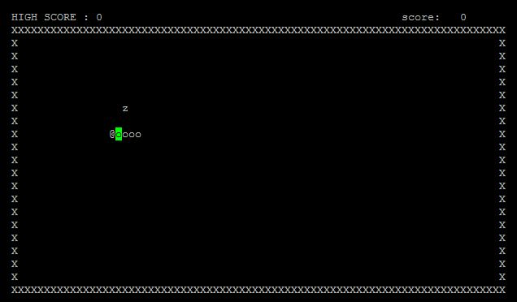
게임 조작 방법
구현 화면 캡쳐
: 먹이 (z = 26점)
키를 눌렀을 때 화면

Slide 15
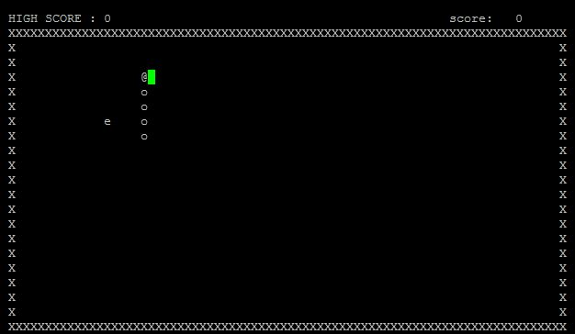
게임 조작 방법
구현 화면 캡쳐
방향키를 누르면 방향이 바뀜

Slide 16
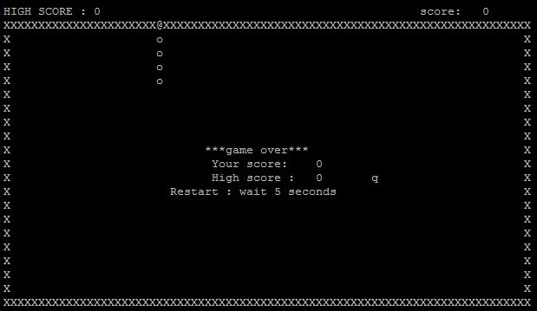
게임 조작 방법
구현 화면 캡쳐
:머리부분이 벽에 닿음
게임 종료 화면
(5초 후에 재 시작)

Slide 17
데모 동영상
동영상 링크
유튜브 링크
https://youtu.be/Q4mBF6uG2K4
(클릭하면 링크로 이동합니다)

Slide 18
ＴＨＡＮＫ ＹＯＵ！

